Slide 1
Didactique de l'Intercompréhension dans l’enseignement du Français Langue Maternelle
Master Professionnel de l’Enseignement du Français

Slide 2
Objectif du cours
Objectif principal : Apprendre aux futurs enseignants comment intégrer l'IC dans un cours de LM afin que leurs élèves puissent mieux comprendre leur propre langue.
Objectifs secondaires:
Donner des idées selon les objectifs (linguistiques, socio-culturelles,...) sur l’IC en tenant compte le CECR
Découvrir les types d’activités possibles
Découvrir des sites pour enseigner l’IC
Apprendre comment intégrer l’IC dans un cours de LM

Slide 3
Méthodes et techniques de travail
Mode de travail : Travail individuel et collectif
Lieu : En classe
Ressources authentiques et fabriqués: audio, vidéo, sites Internet
Durée: 2h de cours
Public cible : des futurs enseignants du français langue maternelle (en master)
Tâche finale : Dossier en groupe “La construction d’une unité didactique sur l’IC en prenant une ou plusieurs activités langagières

Slide 4
Activités Langagières
Compréhension orale
Production orale
Compréhension écrite
Production écrite

Slide 5
Plan du cours
Activité 1 : Place de l’intercompréhension dans l’enseignement des langues
Activité 2 : Présentation des sites
Activité 3 : Exemples d’exercices
Activité 4 : Mise en pratique

Slide 6
Activité 1 :
Place de l’Intercompréhension dans l’enseignement des langues

Slide 7
Qu’est-ce que l’intercompréhension ?
Exemple :
Arrivez-vous à comprendre ?
Es importante pensar
en el futuro !
Sim, é importante pensar no futuro

Slide 8
L’intercompréhension
Appliquée à l’enseignement des langues
Compréhension mutuelle grâce à la proximité des langues
Objectifs :
De développer chez les apprenants des stratégies de compréhension.
Immersion rapide et comparative dans les langues.

Slide 9
Pourquoi l’IC pour l’enseignement du FLM?
Pour améliorer notre culture des mots français ex : la ressemblance étymologique avec les autres langues
Pour mieux comprendre l’utilité de la grammaire et son fonctionnement ex : la ressemblance dans les classification grammaticales
Pour une meilleur compréhension des particularités du système phonétique du français ex : les comparaisons des systèmes phonétiques

Slide 10
Activité 2 :
Présentation des sites

Slide 11
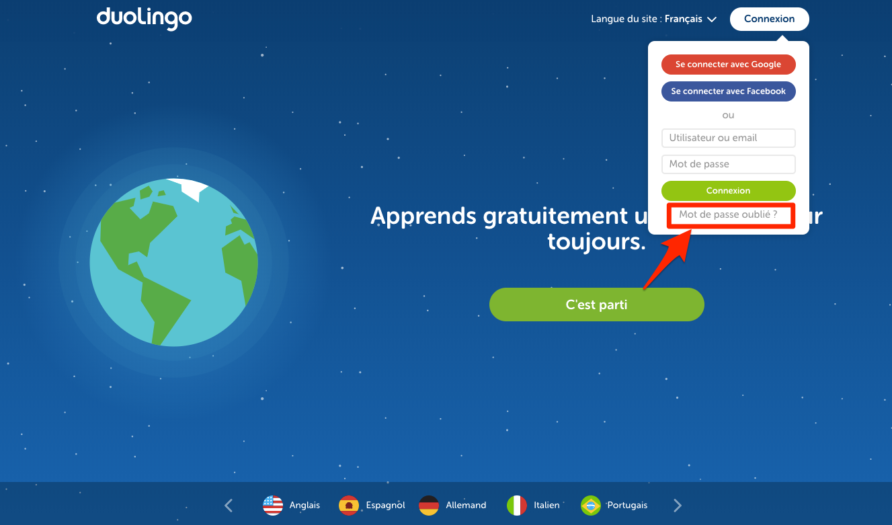
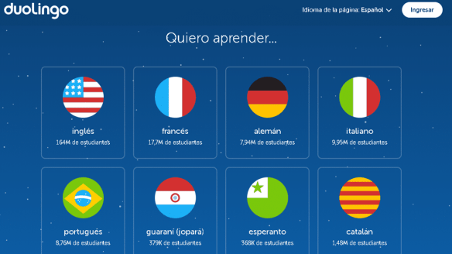
Duolinguo
Site web et une application gratuite pour mobiles et tablettes pour apprendre les langues
Notes:
Duolingo est un site web et une application gratuite pour mobiles et tablettes pour apprendre les langues
Pour commencer, l’apprenant crée un compte en fournissant une adresse e-mail ou un compte facebook et en choisissant la langue maternelle et la langue qu’on souhaite étudier. Les langues proposées sont les suivantes : l'anglais, l'espagnol, le français, l'allemand, le portuguais, l'italien.
Etant donné que les énoncés sur duolingo sont assez simples donc il est possible d’apprendre une langue avec une autre langue qui n’est pas notre langue maternelle ou qui n’est pas une langue qu’on maîtrise parfaitement.

Slide 12
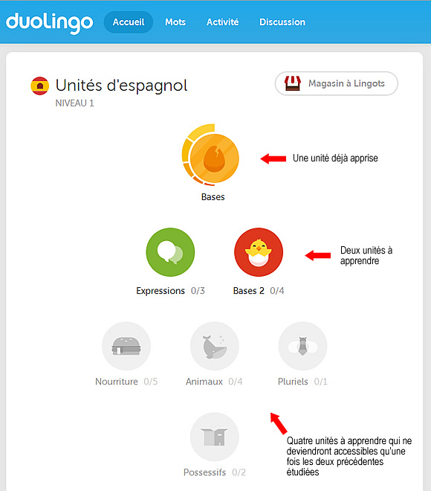
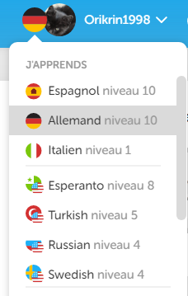
Duolinguo
Progression dans l’apprentissage
Possibilité d’apprendre plusieurs langues simultanément
Notes:
Par la suite, l’apprenant peut également étudier plusieurs langues simultanément sans oublier les progrès réalisés respectivement dans chacune des langues.
La progression dans l’apprentissage et la possibilité de revenir à tout moment sur des leçons déjà validées ainsi que les rappels par e-mail pour encourager l’utilisateur à apprendre régulièrement sont les atouts de cette application.
Il est à noter que duolingo propose une plateforme de discussion avec les autres utilisateurs pour s’exercer à utiliser la langue et s’entraider sur les explications mal compris.

Slide 13
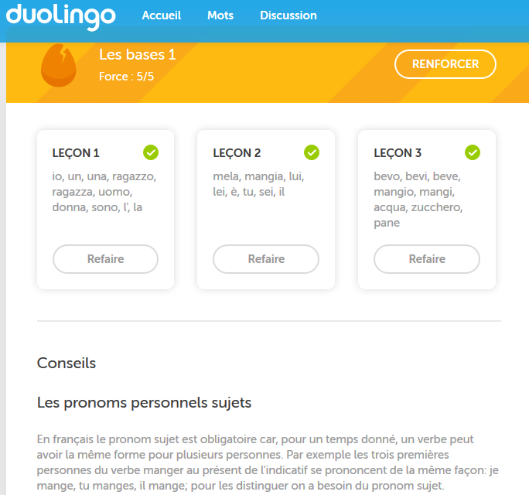
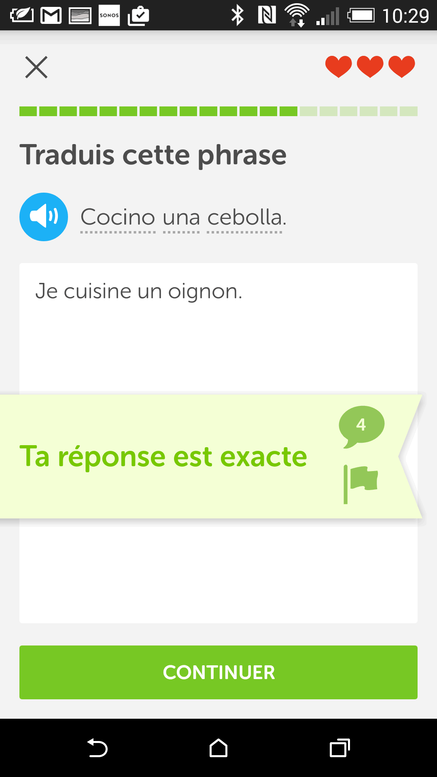
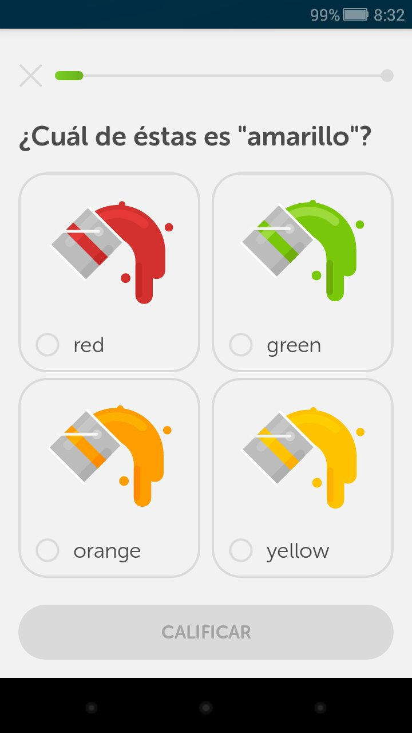
Duolinguo
Différentes types de leçons et exercices centrées sur des points grammaticaux ou champs lexicaux
Notes:
Par ailleurs, les leçons sont organisées autour de points de grammaire ("Pluriels", "Possessifs", etc) ou de champs lexicaux ("Nourriture", "Animaux", "Vêtements", etc). Les exercices de traduction se font dans les deux langues c'est-à-dire de la langue maternelle à la langue cible et vice versa et sont fournis de manière orale.

Slide 14
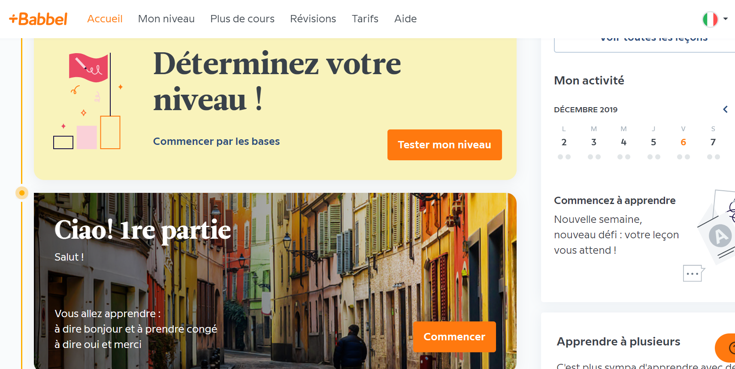
2. Babel
Comme Duolingo…

Slide 15
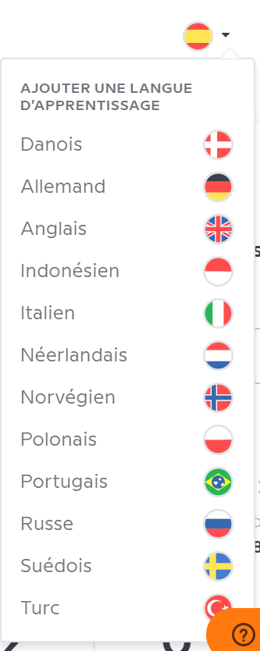
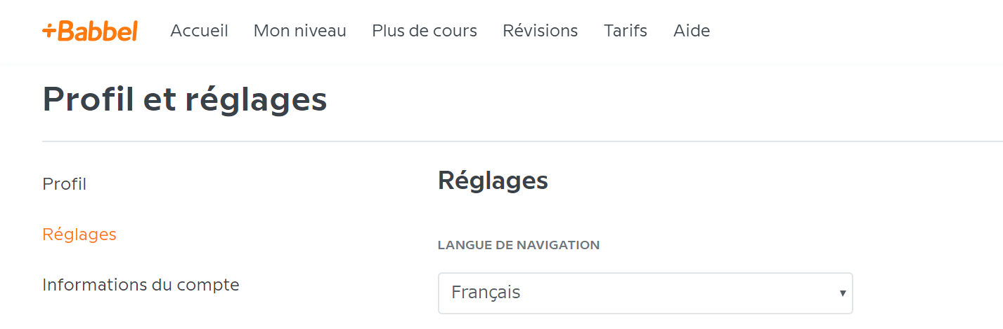
Babel
L’apprentissage possible de plusieurs langues
Possibilité d’apprendre des langues en IC grâce au choix de langue de navigation

Slide 16
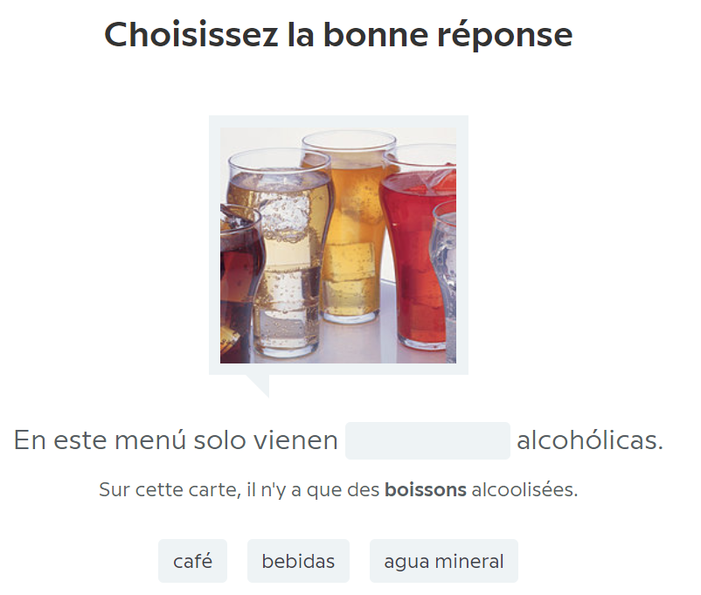
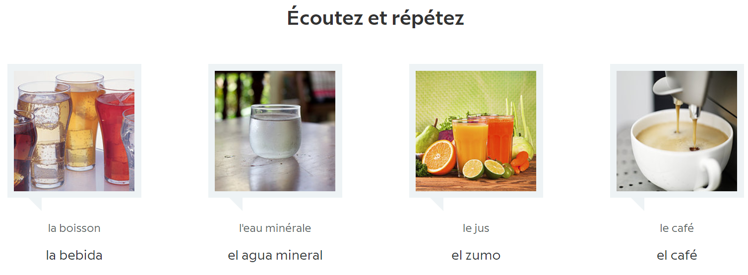
Babel
et grâce aux traductions accompagnées...

Slide 17
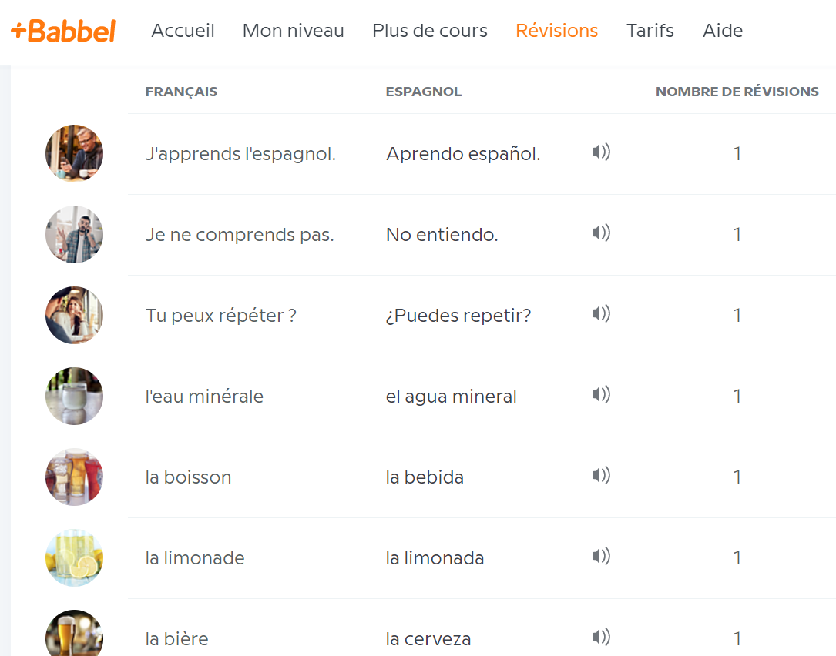
Babel
Révision

Slide 18
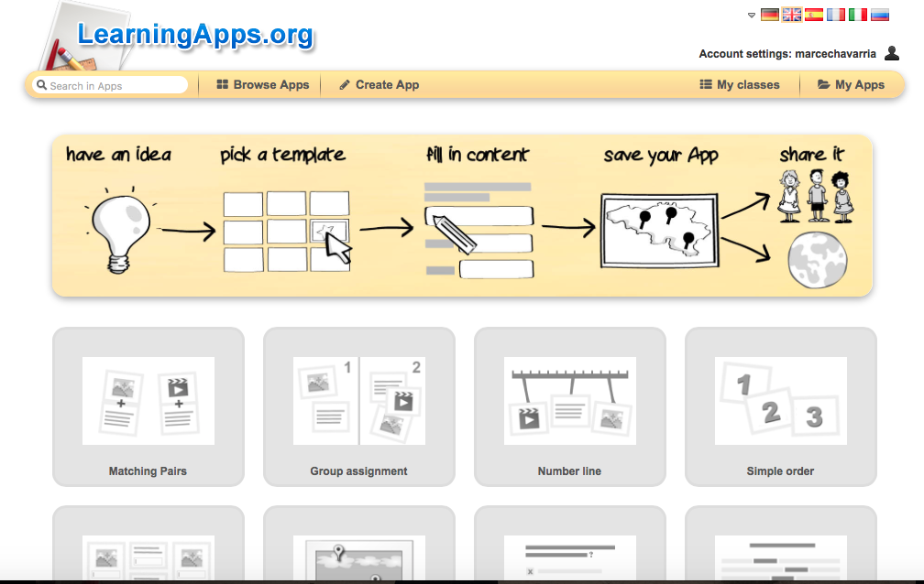
3. LearningApps.org
Est un site en ligne qui propose d'utiliser ou de créer des activités appelés "applis" en ligne.

Slide 19
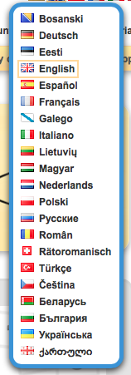
L'objectif est de mettre à la disposition les activités par tous. Les applis peuvent se développer en 21 langues différentes. Les modules ne deviennent pas unité d'apprentissage prédéfinie parce qu’on on peut les modifier ou les intégrer à une activité ou séquence d'apprentissage.

Slide 20
Activité 3 :
Exemples d’exercices
Exemples d’exercices et de leçon sur padlet :
https://padlet.com/languesRomanes/hfjdv4t7jjrb

Slide 21
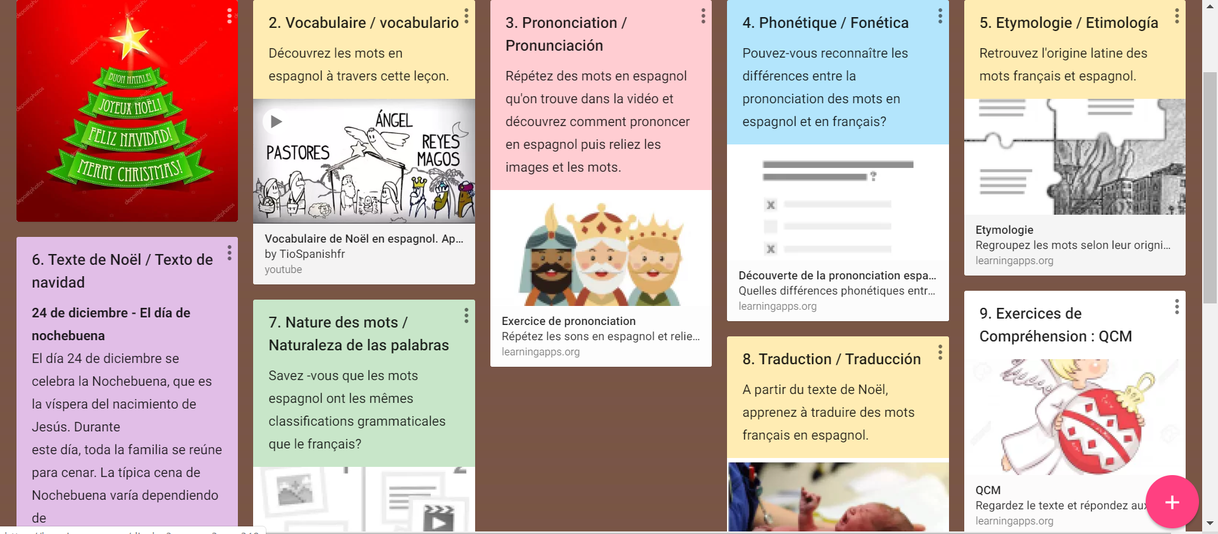
Padlet : l’ensemble des exercices

Slide 22
Exercices
Introduction: Photos d’un sapin de noël avec “Joyeux Noël” dans différentes langues (1)
Exercices à partir de la vidéo (2)
prononciation (3), phonétique (4), étymologie (5)
Exercices à partir d’un texte (6)
éléments grammaticaux à classer (7), mots transparents (8), compréhension écrite (9)

Slide 23
Pour commencer…
Introduction
du thème : “Noël”
de l’intercompréhension (Joyeux Noël dans plusieurs langues)

Slide 24
Elément déclencheur
Vidéo de vocabulaire en espagnol
Guidée par des images
Connaître des mots
Découvrir des différences phonétiques entre l’espagnol et le français

Slide 25
Document support
24 de diciembre - El día de nochebuena
El día 24 de diciembre se celebra la Nochebuena,que es la víspera del nacimiento de Jesús.
Durante este día, toda la familia se reúne para cenar.
La típica cena de Nochebuena varía dependiendo de cada región y las tradiciones familiares: cochinillo, pavo, cordero, mariscos, dorada, lubina, besugo, etc.
Después de cenar se suelen cantar villancicos y comer muchos dulces navideños: turrones, mazapanes, polvorones, bombones, etc.
A las 12 de la noche se celebra la tradicional “Misa de Gallo”.
Los españoles más religiosos van a la iglesia para asistir a esta misa.

Slide 26
Activité 4 :
Mise en pratique

Slide 27
À vous!
Concevoir des activités d’IC qui peuvent être introduites dans le cours de langue maternelle
Consignes:
Former un groupe de 3 ou 4 personnes.
Créer une fiche pédagogique à thème (aux choix) à partir d’une chanson, d’une vidéo ou d’un jeu.
Votre séance doit comporter au maximum 4 activités.

